Slide 1
第十章 多线程编程

Slide 2
本章主要内容
线程相关概念
线程的创建、启动方法
线程状态及状态间的转换
线程优先级及调度策略
线程同步与互斥

Slide 3
10.1 线程概念
所谓“进程”，是一个自包含的执行程序，每个进程含有自己独立的地址空间和系统资源。多任务的操作系统通过周期性地将CPU的时间分配给不同的任务而达到“同时”运行多个进程（程序）的目的。
“线程（Thread）”是线程控制流的简称，它是进程内部的一个控制序列流，一个进程中可以具有多个线程，每个线程执行不同的任务，而这些线程也可以像多个进程一样并发执行。能够同时运行两个或两个以上线程的程序叫做多线程程序。

Slide 4
10.2 线程创建及启动
1、通过扩展Thread类创建线程
我们可以通过扩展Thread类，并覆盖Thread类中的run ( )方法来创建一个线程。其中，run( )方法中的代码就是让线程完成的工作。
2、通过实现Runnable接口创建线程
除了通过扩展Thread类来创建线程外，也可以通过实现Runnable接口来创建一个线程。该接口只有一个run()方法需要实现。一个类实现Runnable接口后，如果要创建一个线程，需要先创建该类的一个实例，然后将该实例作为参数传递给Thread类的一个构造方法来创建一个Thread类实例。

Slide 5
【例】扩展Thread类创建线程
public class MySimpleThread extends Thread {
public void run(){
for(int i=0; i<5; i++){
for(int j=0; j<8; j++){
System.out.print(getName()+"["+j+"] ");
}
System.out.println();
}
System.out.println("-----" + getName() + " ends-----");
}
public static void main(String [] args){
Thread thread1 = new MySimpleThread();
thread1.setName("T1");
Thread thread2 = new MySimpleThread();
thread2.setName("T2");
thread1.start();
thread2.start();
System.out.println("====="+Thread.currentThread().getName()+" ends=====");
}
}

Slide 6
【例】实现Runnable接口创建线程
public class MySimpleRunnable implements Runnable {
public void run(){
for(int i=0; i<5; i++){
for(int j=0; j<8; j++){
System.out.print(Thread.currentThread().getName()+"["+j+"] ");
}
System.out.println();
}
System.out.println("-----" + Thread.currentThread().getName() + " ends-----");
}
public static void main(String [] args){
Thread T1 = new Thread(new MySimpleRunnable());
Thread T2 = new Thread(new MySimpleRunnable());
T1.start();
T2.start();
System.out.println("====="+Thread.currentThread().getName()+" ends=====");
}
}

Slide 7
10.3 线程状态及转化
一个线程总是处于下面几个状态中的某一状态：
  新建状态（New Thread）
  可运行状态（Runnable）
  阻塞状态（Blocked）
  死亡状态（Dead）

Slide 8
新建状态（New Thread）
当使用New关键字新创建一个线程时，这时线程处于新建状态（New Thread）。处于新建状态的线程并没有真正执行程序代码，它只是一个空的线程对象，系统甚至没有分配资源给它。分配线程所需的资源是start()方法要完成的工作。

Slide 9
可运行状态（Runnable）
一旦一个线程调用了start()方法，线程就进入可运行状态（Runnable）。处于可运行状态的线程未必真的在运行，这时系统已经为该线程分配了它所需要的资源，至于何时运行，要取决于操作系统何时为该线程分配时间，因为只有操作系统才有权决定CPU的时间分配。当线程被分配到时间开始执行时，这个线程进入运行中状态。

Slide 10
阻塞状态（Blocked）
阻塞状态也可以称作不可运行状态，即由于某种原因使线程不能执行的一种状态。这时即便是CPU正处在空闲状态，也无法执行该线程。导致一个线程进入阻塞状态可能有如下几个原因：
  线程调用了sleep()方法；
  I/O流中发生了线程阻塞；
  线程调用了wait()方法；
  线程调用了suspend()方法（已过时）；
  线程要锁住一个对象，但该对象已被另一个线程锁住。

Slide 11
死亡状态（Dead）
线程进入死亡状态一般有两种原因：
  线程执行完，自然死亡。
  异常终止run()方法（如调用stop()方法，stop()方法已过时）。

Slide 12
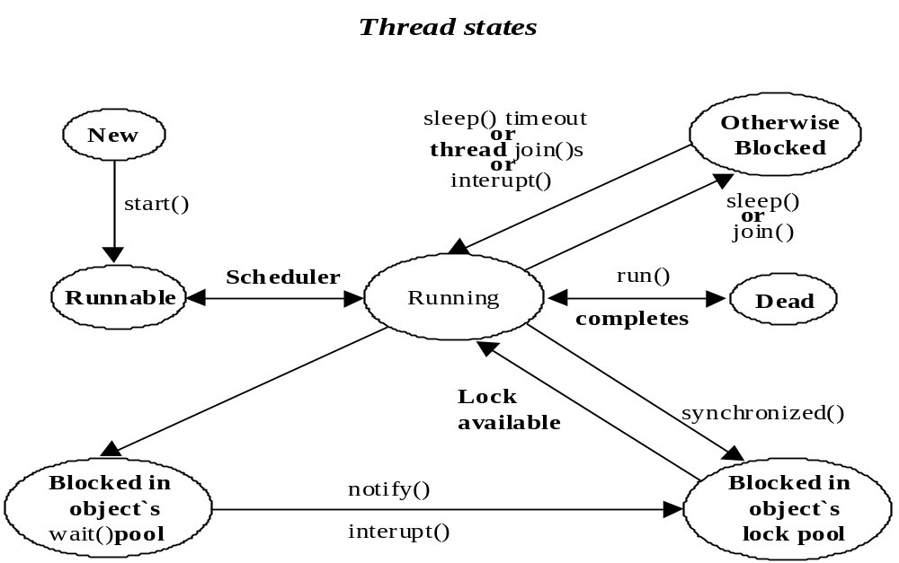

Slide 13
10.4 线程优先级及调度策略
优先级能告诉调度器该线程的重要程度。在Java语言中，每个线程都具有一个优先级，从1到10。缺省时，一个线程与其父线程具有相同的优先级。也可以在程序中使用setPriority()方法来对线程的优先级进行设置。

Slide 14
10.5 线程同步与互斥
我们之前列举的线程都是相互独立的，不同线程之间无需共享数据。在很多实际应用中，两个或两个以上的线程需要共享相同的数据，这时，线程就需要考虑到其他线程的状态和行为，否则可能产生意想不到的结果。

Slide 15
10.5.1 基本概念
为了保证程序运行的正确性，那些需要被多个线程共享的数据需要被加以限制，即一次只允许一个线程来使用它。我们把这种一次只允许一个线程使用的资源称为“临界资源”，访问这种临界资源的代码称为“临界区”。
Java中采用对象锁的机制来处理临界区的互斥问题。Java引入了synchronized关键字，可以用来修饰实例方法，一旦一个方法被该关键字修饰，这个方法被称为“同步方法”。每个对象具有一把锁，我们将其称为“对象锁”。

Slide 16
10.5.2 线程同步
多个相互合作的线程彼此间需要交换数据，则必须保证各线程运行步调一致，如一个线程在没有得到与其合作的线程发来的信息之前，处于等待状态，一直到信息到来时才被唤醒继续执行。如果相互合作的程序配合得不好，程序运行结果将会产生问题。

Slide 17
【例】未处理好同步问题的队列
package sample;
public class QueueOld {
protected Object[] data;
protected int writeIndex;
protected int readIndex;
protected int count;
public QueueOld(int size) {
data = new Object[size];
}
public void write(Object value) {
data[writeIndex++] = value;
System.out.println("write data is: " + value);
writeIndex %= data.length;
count += 1;
}
public void read() {
Object value = data[readIndex++];
System.out.println("read data is: " + value);
readIndex %= data.length;
count -= 1;
}
public static void main(String[] args) {
QueueOld q = new QueueOld(5);
new Writer(q);
new Reader(q);
}
}
class Writer implements Runnable{
QueueOld queue;
Writer(QueueOld target){
queue = target;
new Thread(this).start();
}
public void run(){
int i = 0;
while(i < 100){
queue.write(new Integer(i));
i++;
}
}
}
class Reader implements Runnable{
QueueOld queue;
Reader(QueueOld source){
queue = source;
new Thread(this).start();
}
public void run(){
int i = 0;
while(i < 100){
queue.read();
i++;
}
}

Slide 18
程序部分运行结果如下：
write data is: 0
write data is: 1
write data is: 2
write data is: 3
write data is: 4
write data is: 5
write data is: 6
write data is: 7
read data is: 5
write data is: 8
read data is: 6
write data is: 9
read data is: 7
write data is: 10
read data is: 8
write data is: 11
read data is: 9
write data is: 12
... ...
从运行结果中我们可以观察到，读写数据时发生了混乱的现象。

Slide 19
【例】改进后的队列
package sample;
public class Queue {
protected Object[] data;
protected int writeIndex;
protected int readIndex;
protected int count;
public Queue(int size) {
data = new Object[size];
}
public synchronized void write(Object value) {
while(count >= data.length) {
try{
wait();
}catch(InterruptedException e) {}
}
data[writeIndex++] = value;
System.out.println("write data is: " + value);
writeIndex %= data.length;
count += 1;
notify();
}
public synchronized void read() {
while(count <= 0){
try{
wait();
}catch(InterruptedException e) {}
}
Object value = data[readIndex++];
System.out.println("read data is: " + value);
readIndex %= data.length;
count -= 1;
notify();
}
public static void main(String[] args) {
Queue q = new Queue(5);
new Writer(q);
new Reader(q);
}
}
class Writer implements Runnable{
Queue queue;
Writer(Queue target){
queue = target;
new Thread(this).start();
}
public void run(){
int i = 0;
while(i < 100){
queue.write(new Integer(i));
i++;
}
}
}
class Reader implements Runnable{
Queue queue;
Reader(Queue source){
queue = source;
new Thread(this).start();
}
public void run(){
int i = 0;
while(i < 100){
queue.read();
i++;
}
}
}

Slide 20
程序部分运行结果如下，现在读写数据是同步的
write data is: 0
read data is: 0
write data is: 1
write data is: 2
write data is: 3
write data is: 4
write data is: 5
read data is: 1
read data is: 2
write data is: 6
write data is: 7
read data is: 3
read data is: 4
read data is: 5
read data is: 6
read data is: 7
write data is: 8
write data is: 9
write data is: 10
write data is: 11
write data is: 12
read data is: 8
read data is: 9
read data is: 10
read data is: 11
read data is: 12
... ...

Slide 21
在进行多线程编程时，有可能由于处理不当而出现“死锁”现象。如果几个线程相互等待而都无法被唤醒正常执行，而每个线程又不会放弃自己占有的资源，这就导致了“死锁”。Java并不能避免死锁，因此，必须由程序员在编程时自己避免出现死锁问题。

